Slide 1
Capítulo 3: Processos

Slide 2
Capítulo 3: Processos
Conceito de Processo
Agendamento de Processos
Operações em Processos
Comunicação entre processos
Exemplos de sistemas IPC
Comunicação em Sistemas Cliente-Servidor

Slide 3
Objetivos
Para introduzir a noção de um processo – um programa em execução, que forma a base de toda a computação
Descrever as várias características dos processos, incluindo agendamento, criação e término e comunicação
Explorar a comunicação entre processos usando memória compartilhada e passagem de mensagens
Para descrever a comunicação em sistemas cliente-servidor

Slide 4
Conceito de Processo
Um sistema operacional executa uma variedade de programas:
Sistema de lote – trabalhos
Sistemas de tempo compartilhado – programas ou tarefas do usuário
O livro didático usa os termos trabalho e processo quase indistintamente
Processo – um programa em execução; a execução do processo deve progredir de forma sequencial
Várias partes
O código do programa, também chamado de seção de texto
Atividade atual incluindo programa contador , registradores do processador
Pilha contendo dados temporários
Parâmetros de função, endereços de retorno, variáveis locais
Seção de dados contendo variáveis globais
Monte contendo memória alocada dinamicamente durante o tempo de execução
O programa é uma entidade passiva armazenada no disco ( arquivo executável ), o processo é ativo
O programa se torna um processo quando o arquivo executável é carregado na memória
Execução do programa iniciada por meio de cliques do mouse na GUI, entrada de linha de comando do seu nome, etc.
Um programa pode ser vários processos
Considere vários usuários executando o mesmo programa

Slide 5
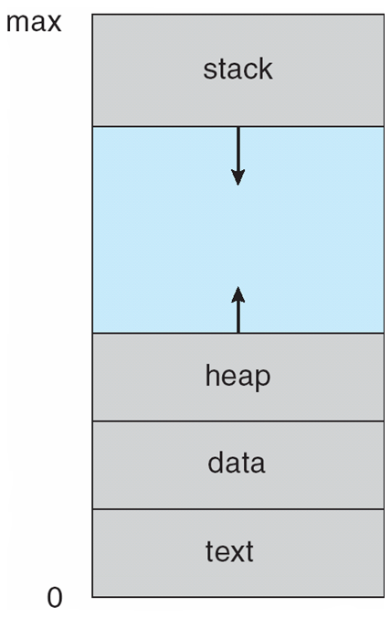
Processo na Memória

Slide 6
Estado do processo
À medida que um processo é executado, ele muda de estado
novo : O processo está sendo criado
em execução : as instruções estão sendo executadas
esperando : O processo está esperando que algum evento ocorra
pronto : o processo está aguardando para ser atribuído a um processador
terminado : o processo concluiu a execução

Slide 7

Diagrama do Estado do Processo

Slide 8
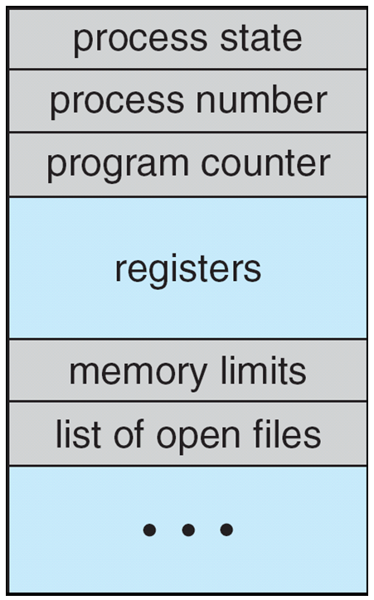
Bloco de Controle de Processo (PCB)
Informações associadas a cada processo
(também chamado de bloco de controle de tarefas )
Estado do processo – em execução, em espera, etc.
Contador de programa – localização da instrução a ser executada em seguida
Registradores da CPU – conteúdo de todos os registradores centrados no processo
Informações de agendamento da CPU - prioridades, ponteiros de fila de agendamento
Informações de gerenciamento de memória – memória alocada ao processo
Informações contábeis – CPU usada, tempo decorrido desde o início, limites de tempo
Informações de status de E/S – dispositivos de E/S alocados para processar, lista de arquivos abertos

Slide 9

Troca de CPU de processo para processo

Slide 10
Tópicos
Até agora, o processo tem um único thread de execução
Considere ter vários contadores de programa por processo
Vários locais podem ser executados ao mesmo tempo
Vários threads de controle -> threads
Deve então ter armazenamento para detalhes de thread, vários contadores de programa no PCB
Veja o próximo capítulo

Slide 11
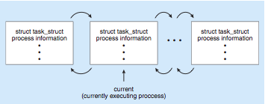
Representação de Processos no Linux
Representado pela estrutura C task_struct pid t pid; /* identificador do processo */ long state; /* estado do processo */ unsigned int time slice /* informações de agendamento */ struct task struct *parent; /* pai deste processo * / struct list head children; /* filhos deste processo */ struct files struct *files; /* lista de arquivos abertos */ struct mm struct *mm; /* espaço de endereço deste processo */

Slide 12
Agendamento de Processos
Maximize o uso da CPU, alterne rapidamente os processos para a CPU para compartilhamento de tempo
O agendador de processos seleciona entre os processos disponíveis para a próxima execução na CPU
Mantém filas de agendamento de processos
Fila de tarefas – conjunto de todos os processos no sistema
Fila de prontidão – conjunto de todos os processos que residem na memória principal, prontos e aguardando execução
Filas de dispositivos – conjunto de processos aguardando um dispositivo de E/S
Os processos migram entre as várias filas

Slide 13
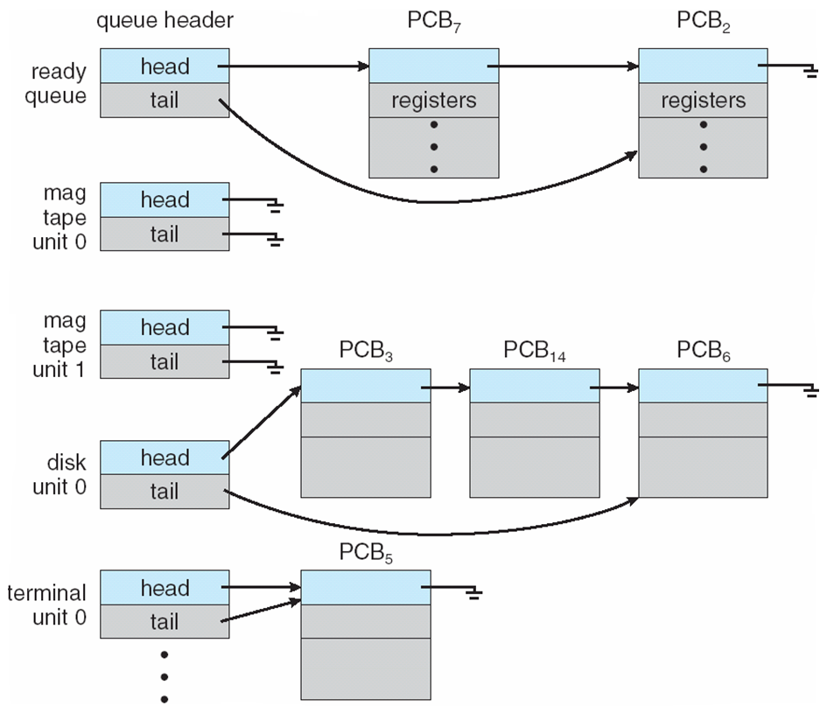
Fila de prontidão e várias filas de dispositivos de E/S

Slide 14
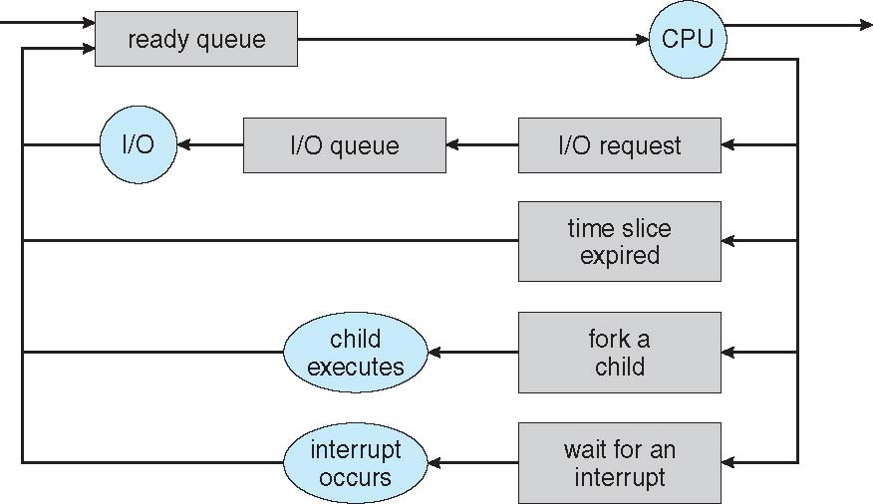
Representação do Escalonamento de Processos
O diagrama de filas representa filas, recursos e fluxos

Slide 15
Agendadores
Agendador de longo prazo (ou agendador de tarefas ) – seleciona quais processos devem ser colocados na fila de espera
Agendador de curto prazo (ou agendador de CPU ) – seleciona qual processo deve ser executado em seguida e aloca CPU
Às vezes, o único planejador em um sistema
O agendador de curto prazo é invocado com muita frequência (milissegundos) ⇒ (deve ser rápido)
O agendador de longo prazo é invocado com pouca frequência (segundos, minutos) ⇒ (pode ser lento)
O planejador de longo prazo controla o grau de multiprogramação
Os processos podem ser descritos como:
Processo vinculado a E/S – gasta mais tempo fazendo E/S do que cálculos, muitos picos curtos de CPU
Processo limitado pela CPU – gasta mais tempo fazendo cálculos; poucas explosões muito longas da CPU
O planejador de longo prazo se esforça para obter uma boa combinação de processos

Slide 16
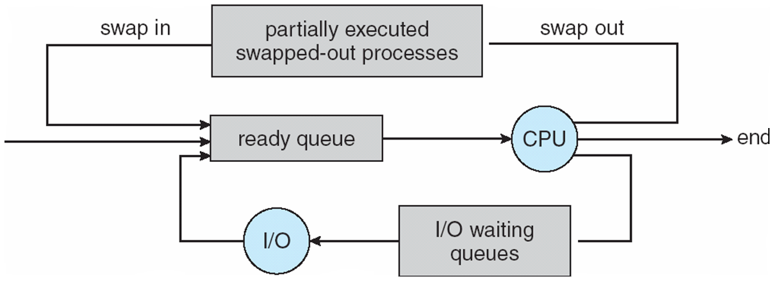
Adição de Agendamento de Médio Prazo
O agendador de médio prazo pode ser adicionado se o grau de programação múltipla precisar diminuir
Remover processo da memória, armazenar no disco e trazer de volta do disco para continuar a execução: swapping

Slide 17
Multitarefa em Sistemas Móveis
Alguns sistemas / sistemas antigos permitem que apenas um processo seja executado, outros são suspensos
Devido ao espaço da tela, os limites da interface do usuário do iOS fornecem um
Processo de primeiro plano único - controlado pela interface do usuário
Vários processos em segundo plano – na memória, em execução, mas não na tela e com limites
Os limites incluem tarefas únicas e curtas, recebimento de notificações de eventos e tarefas específicas de longa duração, como reprodução de áudio
O Android roda em primeiro e segundo plano, com menos limites
O processo em segundo plano usa um serviço para executar tarefas
O serviço pode continuar em execução mesmo se o processo em segundo plano for suspenso
O serviço não tem interface de usuário e consome pouca memória

Slide 18
Troca de contexto
Quando a CPU muda para outro processo, o sistema deve salvar o estado do processo antigo e carregar o estado salvo para o novo processo por meio de uma troca de contexto
Contexto de um processo representado no PCB
O tempo de troca de contexto é uma sobrecarga; o sistema não realiza nenhum trabalho útil durante a troca
Quanto mais complexo o sistema operacional e o PCB -> maior a troca de contexto
Tempo dependente do suporte de hardware
Alguns hardwares fornecem vários conjuntos de registradores por CPU -> vários contextos carregados de uma vez

Slide 19
Operações em Processos
O sistema deve fornecer mecanismos para criação, término de processos e assim por diante, conforme detalhado a seguir

Slide 20
Criação de Processos
Pais processo cria filhos processos, que por sua vez criam outros processos, formando uma árvore de processos
Geralmente, o processo é identificado e gerenciado por meio de um identificador de processo ( pid )
Opções de compartilhamento de recursos
Pais e filhos compartilham todos os recursos
As crianças compartilham um subconjunto dos recursos dos pais
Pais e filhos não compartilham recursos
Opções de execução
Pais e filhos executam simultaneamente
Pais esperam até que os filhos terminem

Slide 21
Uma Árvore de Processos no Linux

Slide 22
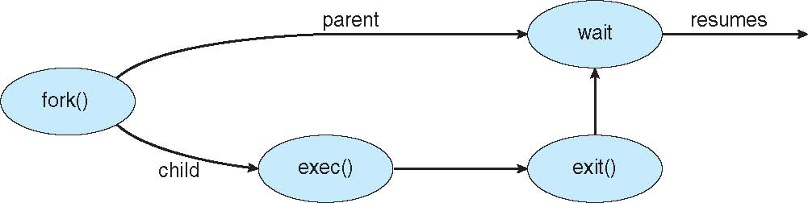
Criação de Processos (Cont.)
Espaço de endereço
Duplicata infantil do pai
A criança tem um programa carregado nela
Exemplos de UNIX
garfo() chamada de sistema cria novo processo
exec() usada após um fork() para substituir o espaço de memória do processo por um novo programa

Slide 23

Processo separado de bifurcação de programa em C

Slide 24
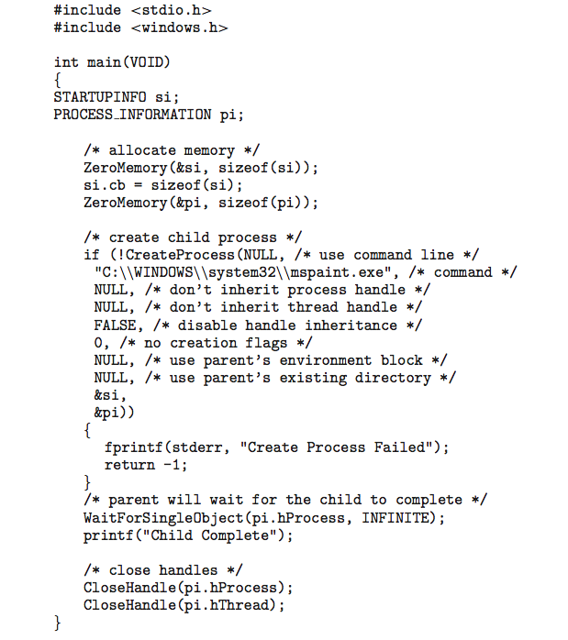
Criando um processo separado via API do Windows

Slide 25
Término do Processo
O processo executa a última instrução e pede ao sistema operacional para excluí-la ( exit() )
Dados de saída do filho para o pai (via wait() )
do processo são desalocados pelo sistema operacional
O pai pode encerrar a execução dos processos filhos ( abort() )
A criança excedeu os recursos alocados
A tarefa atribuída à criança não é mais necessária
Se o pai estiver saindo
Alguns sistemas operacionais não permitem que a criança continue se o pai encerrar
Todas as crianças são eliminadas - eliminação em cascata
Aguarde o término, retornando o pid:
pid t pid; int status;
pid = esperar(&status);
Se nenhum pai estiver esperando, o processo encerrado é um zumbi
Se o pai for encerrado, os processos ficarão órfãos

Slide 26
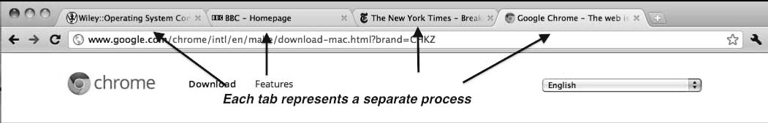
Arquitetura Multiprocesso – Navegador Chrome
Muitos navegadores da web eram executados como um único processo (alguns ainda o fazem)
Se um site causar problemas, o navegador inteiro pode travar ou travar
O navegador Google Chrome é multiprocesso com 3 categorias
do navegador gerencia a interface do usuário, o disco e a E/S da rede
de renderização renderiza páginas da web, lida com HTML, Javascript, uma nova para cada site aberto
Executa em sandbox , restringindo E/S de disco e rede, minimizando o efeito de explorações de segurança
de plug-in para cada tipo de plug-in

Slide 27
Comunicação entre processos
Os processos dentro de um sistema podem ser independentes ou cooperando
O processo de cooperação pode afetar ou ser afetado por outros processos, incluindo o compartilhamento de dados
Razões para processos cooperativos:
Compartilhamento de informações
Aceleração da computação
Modularidade
Conveniência
Os processos cooperativos necessitam de comunicação entre processos ( IPC )
Dois modelos de IPC
Memória compartilhada
Passagem de mensagens

Slide 28
Modelos de Comunicação

Slide 29
Processos Cooperativos
independente não pode afetar ou ser afetado pela execução de outro processo
cooperativo pode afetar ou ser afetado pela execução de outro processo
Vantagens da cooperação de processos
Compartilhamento de informações
Aceleração da computação
Modularidade
Conveniência

Slide 30
Problema Produtor-Consumidor
Paradigma para processos cooperativos, o processo produtor produz informações que são consumidas por um processo consumidor
unbounded-buffer não impõe nenhum limite prático ao tamanho do buffer
bounded-buffer assume que há um tamanho de buffer fixo

Slide 31
Solução de memória compartilhada com buffer limitado
Dados compartilhados
#define BUFFER_SIZE 10
typedef struct {
. . .
} item;
buffer de item[TAMANHO_DO_BUFFER];
int em = 0;
int saída = 0;
A solução está correta, mas só pode usar elementos BUFFER_SIZE-1

Slide 32
Buffer Limitado – Produtor
próximo item produzido;
enquanto (verdadeiro) {
/* produzir um item no próximo produzido */
enquanto (((entrada + 1) % TAMANHO DO BUFFER) == saída)
; /* não fazer nada */
buffer[in] = próximo produzido;
em = (em + 1) % TAMANHO DO BUFFER;
}

Slide 33
Buffer Limitado – Consumidor
próximo item consumido;
enquanto (verdadeiro) { enquanto (dentro == fora)
; /* não fazer nada */ próximo consumido = buffer[out];
out = (out + 1) % TAMANHO DO BUFFER;
/* consumir o item no próximo consumo */
}

Slide 34
Comunicação entre processos – Passagem de mensagens
Mecanismo para que os processos se comuniquem e sincronizem suas ações
Sistema de mensagens – os processos se comunicam entre si sem recorrer a variáveis compartilhadas
A instalação do IPC oferece duas operações:
enviar ( mensagem ) – tamanho da mensagem fixo ou variável
receber ( mensagem )
Se P e Q desejam se comunicar, eles precisam:
estabelecer uma comunicação link entre eles
trocar mensagens via envio/recebimento
Implementação de link de comunicação
físico (por exemplo, memória compartilhada, barramento de hardware)
lógico (por exemplo, direto ou indireto, síncrono ou assíncrono, buffer automático ou explícito)

Slide 35
Perguntas de implementação
Como os links são estabelecidos?
Um link pode ser associado a mais de dois processos?
Quantos links pode haver entre cada par de processos de comunicação?
Qual é a capacidade de um link?
O tamanho da mensagem que o link pode acomodar é fixo ou variável?
Um link é unidirecional ou bidirecional?

Slide 36
Comunicação Direta
Os processos devem nomear uns aos outros explicitamente:
enviar ( P, mensagem ) – enviar uma mensagem para o processo P
receber ( Q, mensagem ) – receber uma mensagem do processo Q
Propriedades do link de comunicação
Os links são estabelecidos automaticamente
Um link está associado a exatamente um par de processos de comunicação
Entre cada par existe exatamente um elo
O link pode ser unidirecional, mas geralmente é bidirecional

Slide 37
Comunicação Indireta
As mensagens são direcionadas e recebidas de caixas de correio (também chamadas de portas)
Cada caixa de correio tem um ID único
Os processos podem se comunicar somente se compartilharem uma caixa de correio
Propriedades do link de comunicação
Link estabelecido somente se os processos compartilharem uma caixa de correio comum
Um link pode estar associado a muitos processos
Cada par de processos pode compartilhar vários links de comunicação
O link pode ser unidirecional ou bidirecional

Slide 38
Comunicação Indireta
Operações
criar uma nova caixa de correio
enviar e receber mensagens pela caixa de correio
destruir uma caixa de correio
Primitivos são definidos como:
enviar ( A, mensagem ) – enviar uma mensagem para a caixa de correio A
receber ( A, mensagem ) – receber uma mensagem da caixa de correio A

Slide 39
Comunicação Indireta
Compartilhamento de caixa de correio
P ₁ , P ₂ e P ₃ compartilham a caixa de correio A
P ₁ , envia; P ₂ e P3 recebem​
Quem recebeu a mensagem?
Soluções
Permitir que um link seja associado a no máximo dois processos
Permitir que apenas um processo por vez execute uma operação de recebimento
Permitir que o sistema selecione arbitrariamente o destinatário. O remetente é notificado sobre quem foi o destinatário.

Slide 40
Sincronização
A passagem de mensagens pode ser bloqueadora ou não bloqueadora
O bloqueio é considerado síncrono
O bloqueio de envio faz com que o remetente bloqueie até que a mensagem seja recebida
O bloqueio de recebimento faz com que o receptor bloqueie até que uma mensagem esteja disponível
Não bloqueante é considerado assíncrono
sem bloqueio faz com que o remetente envie a mensagem e continue
não bloqueante faz com que o receptor receba uma mensagem válida ou nula
}

Slide 41
Sincronização (Cont.)
Diferentes combinações possíveis
Se tanto o envio quanto o recebimento estiverem bloqueados, temos um encontro
Produtor-consumidor torna-se trivial
próxima mensagem produzida;
enquanto (verdadeiro) { /* produzir um item no próximo produzido */
enviar(próximo produzido);
}
próxima mensagem consumida;
enquanto (verdadeiro) {
receber(próximo consumido);
/* consumir o item no próximo consumo */
}

Slide 42
Buffering
Fila de mensagens anexadas ao link; implementada de uma das três maneiras
1. Capacidade zero – 0 mensagens O remetente deve esperar pelo destinatário (rendezvous)
2. Capacidade limitada – comprimento finito de n mensagens O remetente deve esperar se o link estiver cheio
3. Capacidade ilimitada – comprimento infinito O remetente nunca espera

Slide 43
Exemplos de Sistemas IPC - POSIX
Memória compartilhada POSIX
O processo primeiro cria o segmento de memória compartilhada shm_fd = shm_open (nome, O CREAT | O RDRW, 0666);
Também usado para abrir um segmento existente para compartilhá-lo
Defina o tamanho do objeto
ftruncate ( shm fd , 4096);
Agora o processo pode gravar na memória compartilhada
sprintf (memória compartilhada, "Escrevendo na memória compartilhada");

Slide 44
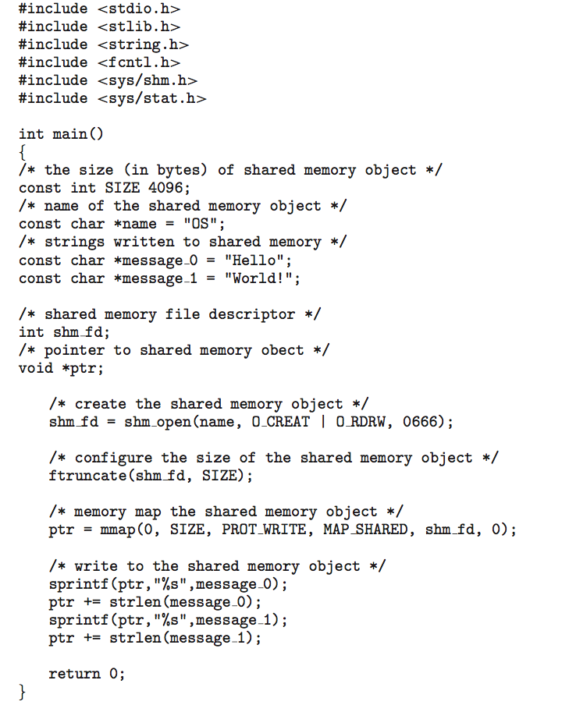
Produtor IPC POSIX

Slide 45
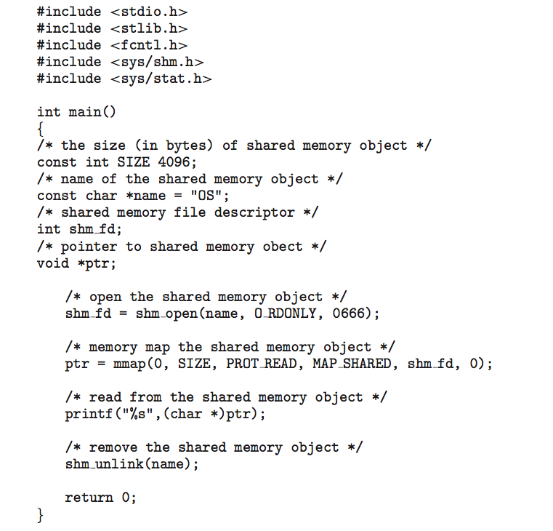
Consumidor IPC POSIX

Slide 46
Exemplos de Sistemas IPC - Mach
A comunicação Mach é baseada em mensagens
Até chamadas de sistema são mensagens
Cada tarefa recebe duas caixas de correio na criação - Kernel e Notify
Apenas três chamadas de sistema são necessárias para transferência de mensagens
msg_send(), msg_receive(), msg_rpc()
Caixas de correio necessárias para comunicação, criadas via
port_allocate()
Enviar e receber são flexíveis, por exemplo, quatro opções se a caixa de correio estiver cheia:
Espere indefinidamente
Aguarde no máximo n milissegundos
Retornar imediatamente
Armazenar uma mensagem em cache temporariamente

Slide 47
Exemplos de sistemas IPC – Windows
Centralização de passagem de mensagens por meio de recurso avançado de chamada de procedimento local ( LPC )
Funciona apenas entre processos no mesmo sistema
Usa portas (como caixas de correio) para estabelecer e manter canais de comunicação
A comunicação funciona da seguinte forma:
O cliente abre um identificador para o objeto de porta de conexão do subsistema .
O cliente envia uma solicitação de conexão.
O servidor cria duas portas de comunicação privadas e retorna o identificador de uma delas para o cliente.
O cliente e o servidor usam o identificador de porta correspondente para enviar mensagens ou retornos de chamada e para ouvir respostas.

Slide 48
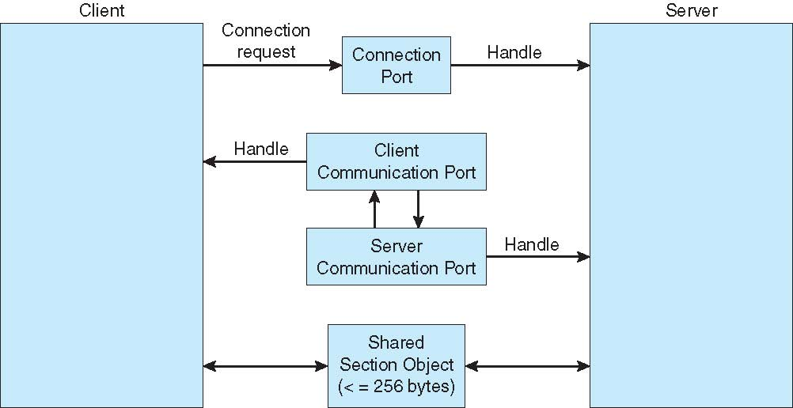
Chamadas de procedimento local no Windows XP

Slide 49
Comunicações em sistemas cliente-servidor
Soquetes
Chamadas de Procedimento Remoto
Tubos
Invocação de Método Remoto (Java)

Slide 50
Soquetes
Um soquete é definido como um ponto final para comunicação
Concatenação de endereço IP e porta – um número incluído no início do pacote de mensagens para diferenciar os serviços de rede em um host
O soquete 161.25.19.8:1625 refere-se à porta 1625 no host 161.25.19.8
A comunicação consiste entre um par de soquetes
Todas as portas abaixo de 1024 são bem conhecidas e usadas para serviços padrão
Endereço IP especial 127.0.0.1 ( loopback ) para se referir ao sistema no qual o processo está sendo executado

Slide 51
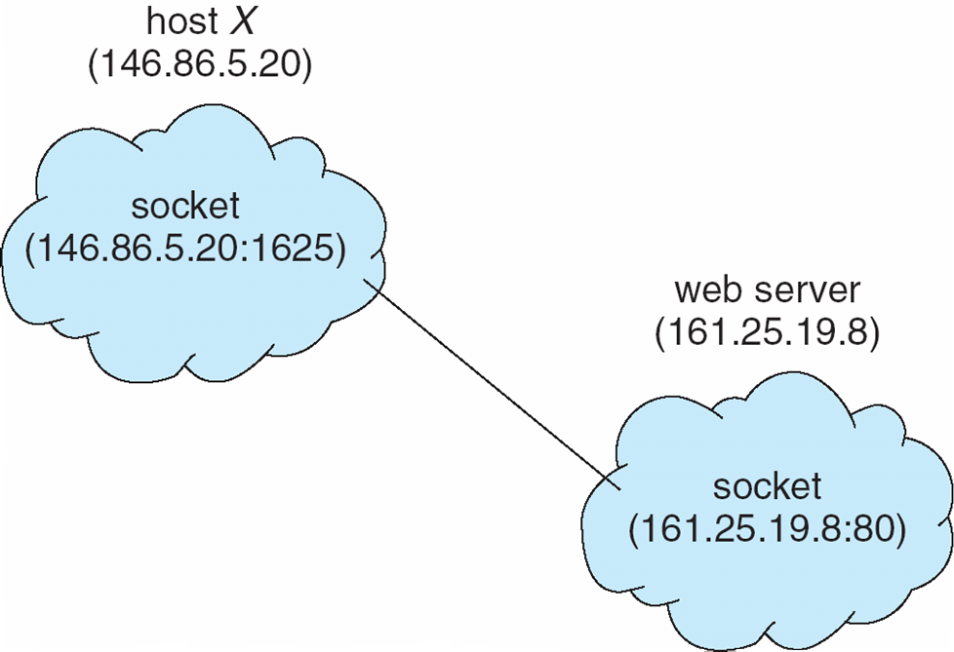
Comunicação de soquete

Slide 52
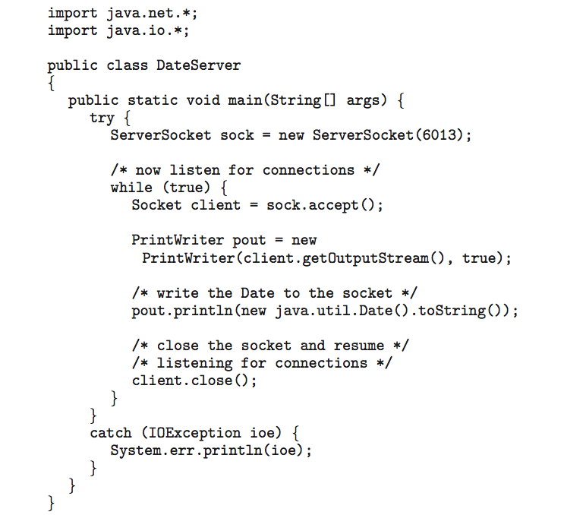
Soquetes em Java
Três tipos de soquetes
Orientado a conexão ( TCP )
Sem conexão ( UDP )
MulticastSocket – os dados podem ser enviados para vários destinatários
Considere este servidor “ Data ” :

Slide 53
Chamadas de Procedimento Remoto
Chamada de procedimento remoto (RPC) abstrai chamadas de procedimento entre processos em sistemas em rede
Novamente usa portas para diferenciação de serviço
Stubs – proxy do lado do cliente para o procedimento real no servidor
O stub do lado do cliente localiza o servidor e organiza os parâmetros
O stub do lado do servidor recebe esta mensagem, descompacta os parâmetros marshalling e executa o procedimento no servidor
No Windows, o código stub é compilado a partir de especificações escritas em Microsoft Interface Definition Language ( MIDL )
Representação de dados manipulada via formato de Representação de Dados Externos ( XDL ) para dar conta de diferentes arquiteturas
Big-endian e little-endian
A comunicação remota tem mais cenários de falha do que a comunicação local
As mensagens podem ser entregues exatamente uma vez , em vez de no máximo uma vez
O sistema operacional normalmente fornece um serviço de encontro (ou matchmaker ) para conectar cliente e servidor

Slide 54
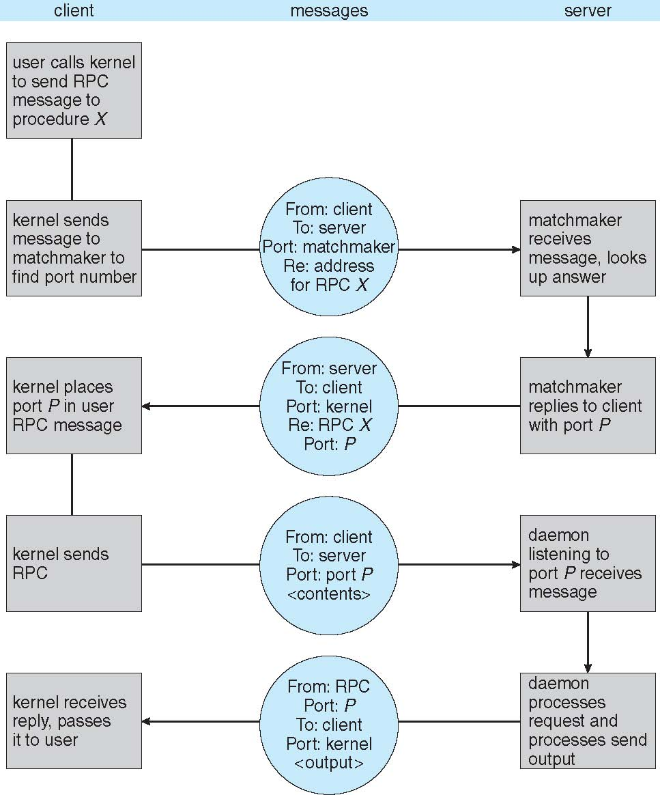
Execução de RPC

Slide 55
Tubos
Atua como um canal permitindo que dois processos se comuniquem
Problemas
A comunicação é unidirecional ou bidirecional?
No caso de comunicação bidirecional, é half ou full-duplex?
Deve existir uma relação (por exemplo, pai-filho ) entre os processos de comunicação?
Os pipes podem ser usados em rede?

Slide 56
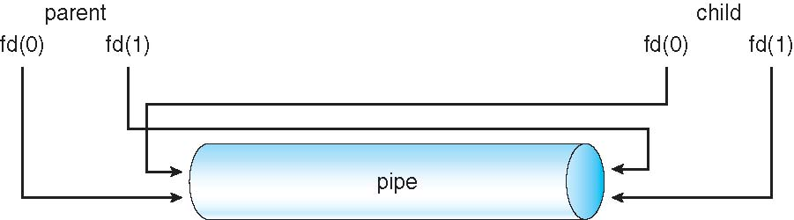
Tubos comuns
Tubos comuns permitir a comunicação no estilo padrão produtor-consumidor
O produtor escreve em uma extremidade (a extremidade de gravação do pipe)
O consumidor lê do outro lado (o lado da leitura) do tubo)
Os tubos comuns são, portanto, unidirecionais
Exige relação pai-filho entre processos de comunicação
O Windows chama esses pipes anônimos
Veja exemplos de código Unix e Windows no livro didático

Slide 57
Pipes nomeados
Pipes nomeados são mais poderosos que pipes comuns
A comunicação é bidirecional
Não é necessária nenhuma relação pai-filho entre os processos de comunicação
Vários processos podem usar o pipe nomeado para comunicação
Fornecido em sistemas UNIX e Windows

Slide 58
Fim do Capítulo 3

